Slide 1
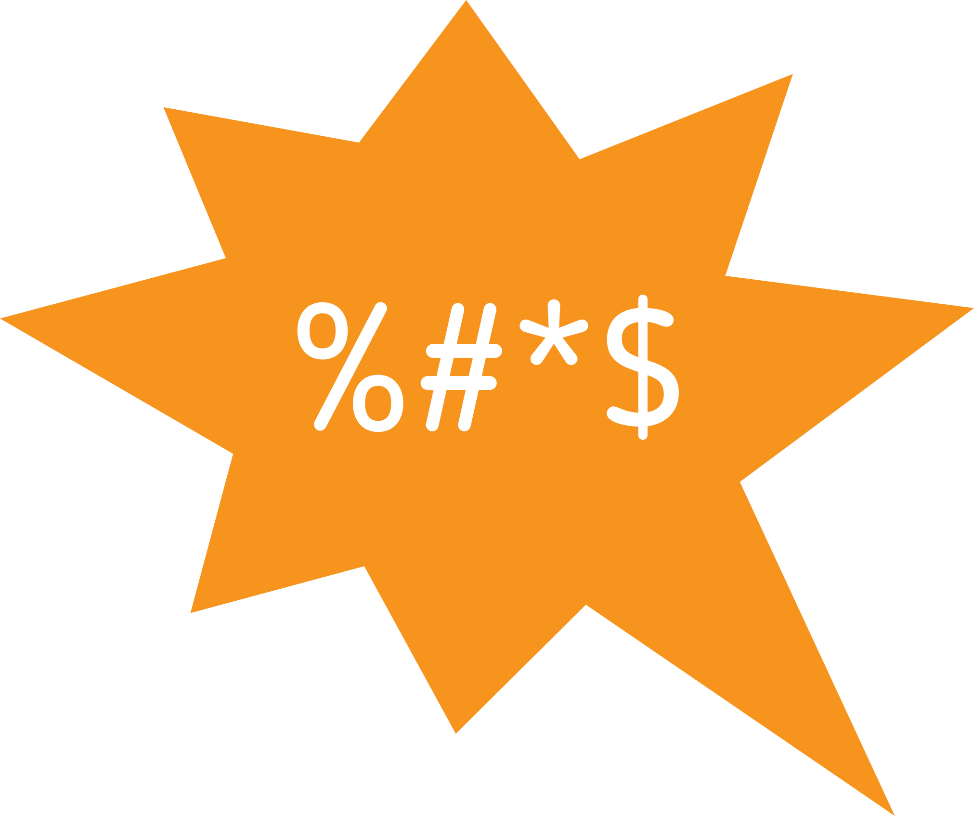





Hvad er hadtale? > Medborgerskab > Spillet om farver - Kort
Spillet om farver - Kort
?
Kort der bruges i "Spillet om farver"

Slide 2
Første runde
Kunstnerisk
Uorganiserede
Optimistiske
Viser omsorg
Umotiverede
Venlige
Følelsesladede
Bliver nemt fornærmede
Røde Overbevisere

Slide 3
Første runde
Videnskabelige
Organiserede
Kyniske
Selvcentrerede
Motiverede
Uvenlige
Går i forsvarsposition
Bliver ikke nemt fornærmede
Blå Overbevisere

Slide 4

Anden runde
Røde Overbevisere
Blå Overbevisere
Generøse
Uorganiserede
Optimistiske
Viser omsorg
Umotiverede
Venlige
Stor humoristisk sans
Gammeldags synspunkter
Professionelle
Organiserede
Kyniske
Selvcentrerede
Motiverede
Uvenlige
Kan ikke forstå en spøg
Tænker fremad

Slide 5







www.hackinghate.eu
#SELMA_eu

